Slide 1
Antanas Škėma
(1911m.-1961m.)
GYVENIMAS LIETUVOJE

Slide 2
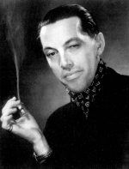
Kas jis?
A. Škėma – lietuvių išeivijos rašytojas, vienas žymiausių XX a. vidurio lietuvių prozininkų ir dramaturgų, didžiausias novatorius lietuvių literatūroje. Taip pat aktorius, režisierius, lifto operatorius ir dėžių pakuotojas fabrike.

Slide 3
Svarbiausi biografijos momentai
A. Škėma gimė 1910m. (pagal gimimo liudijimą 1911 m.) Lodzėje, Lenkijoje. Pirmojo pasaulinio karo metais su tėvais gyveno Rusijoje. Ten patirti sukrėtimai padarė didžiulę įtaką rašytojo pasaulėžiūrai ir tolimesniam gyvenimui.
“Revoliucijos metu gyvenome Ukrainoje. Vieną vakarą į mūsų butą įsiveržė girti raudonieji, vos nenušovė tėvo ir buvo nusiteikę išprievartauti motiną. <...> Mes, vaikai, sukdavome gatvėje ant žibintų pakartus baltųjų karininkus ir subtiliai keikėmės.”

Slide 4
Svarbiausi biografijos momentai
1921 m. rašytojas su šeima grįžo į Lietuvą. Neišlaikiusi revoliucijos meto, Škėmos motina išprotėjo. Vėliau rašytojui vidinę įtampą ir nesaugumo jausmą stiprino baimė, kad nebūtų paveldėjęs motinos psichinės ligos.
“Netrukus nustojau savo motinos. Ją mylėjau. Ji mokė mane kalbų ir vakarais pasakodavo keistas improvizacijas. Mano motina neišlaikė revoliucijos meto. Ji išėjo iš proto.”

Slide 5
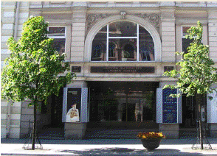
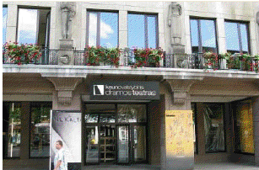
Mokslai ir darbas
Būsimasis rašytojas gyveno ir dirbo Kaune, vėliau Vilniuje. Studijavo teisę ir mediciną, lankė dramos studiją, tapo aktoriumi, režisavo spektaklius, redagavo sieninį teatro laikraštį. Jis nebaigė universiteto ir humanitarinį išsilavinimą įgijo pats.

Slide 6
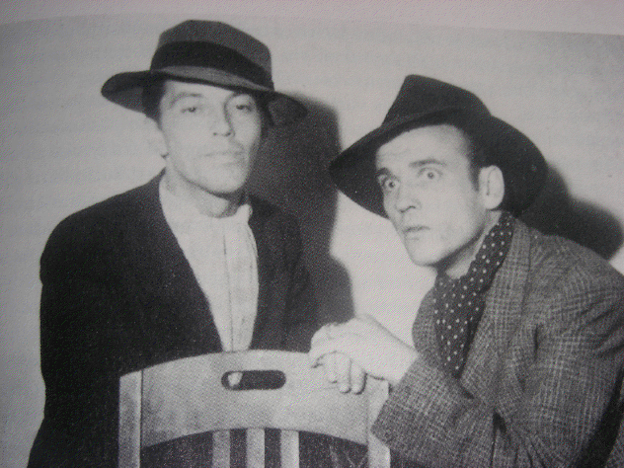
Aktoriai A. Škėma ir A. Brinka

Slide 7
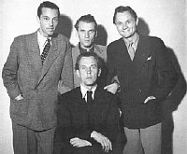
Meno sambūrio "Klumpės" įkūrėjai. Pirmas iš kairės - Antanas Škėma

Slide 8
Skaudžios patirtys
A. Škėma ne kartą buvo nukentėjęs nuo bolševikų. 1941 m. birželio 23 d. dalyvavo ginkluotame sukilime prieš sovietų okupantus. Į rašytojo sąmonę giliai įsiveržė Pirmojo ir Antrojo pasaulinių karų patirtys, kuriose atsiskleidė žmogaus gyvenimo trapumas ir tragizmas.
“...vaidinau linksmą vaidmenį spektaklyje vaikams. Salėje buvo keli žiūrovai. Užkulisyje – mirtina tyla. Gatvėje stovėjo sunkvežimis, į kurį sugrūdo surištomis rankomis du puikius vyrus, teatro darbininkus. Šis momentas mane galutinai įtikino grotesko ir tragizmo paralelizmu.”

Slide 9
Rašytojo asmenybė
A. Škėma – maištingas tiesos ieškotojas. Jis nesiekė karjeros, patogios buities, gyvenimo tikslu laikė kūrybą. Kūrėjas nemėgo kritikos ir labai jautriai į ją reagavo. Ne viskas jo gyvenime verta pasigėrėjimo, tačiau dėl vieno dalyko galime būti tikri – rašytojas visuomet kalbėjo iš širdies, neveidmainiaudamas ir nebijodamas atkirčio.
J. Blekaitis sakė, jog Škėma, “visuomet buvo pasiruošęs kovoti už tai, ką laikė tiesa, nesvarbu, kad dėl to karštumo galėjo ir klysti. Sakykite verčiau – Donkichotas, bet ne cinikas.”

Slide 10
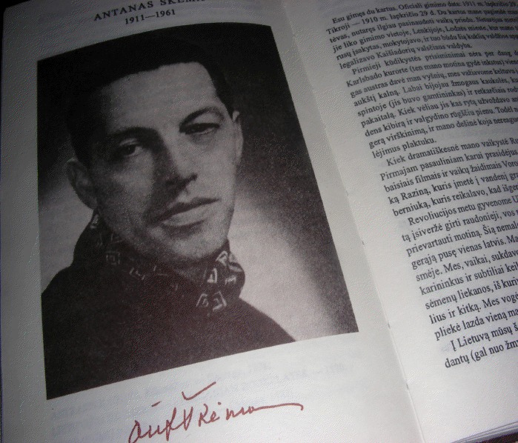

Slide 11
Literatūros šaltiniai:
Loreta Mačianskaitė “Antanas Škėma”
Literatūra XI-XII klasei
www.google.com
http://lt.wikipedia.org/wiki/Antanas_%C5%A0k%C4%97ma

